Slide 1
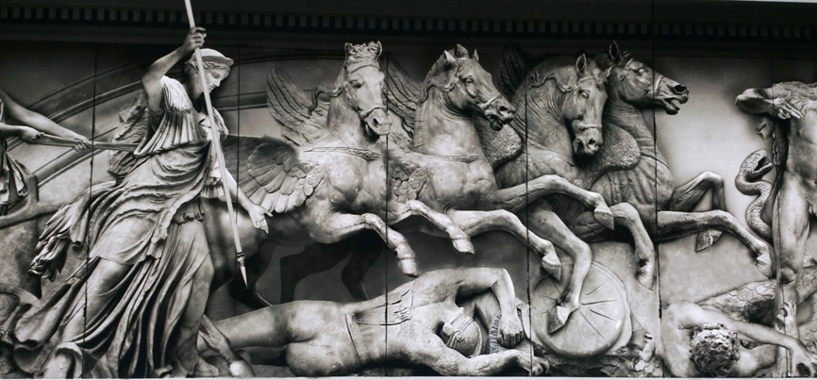
Основные школы и течения философии эпохи эллинизма

Slide 2
Периоды античной философии
Досократический ( VII-V вв. до н.э.)
Классический (сер. V – кон. IV вв. до н.э.)
Эллинистический (кон. IV –II вв. до н.э)
Римский ( I в. до н.э – V в. н.э.)

Slide 3
Школы эллинизма
Скептицизм (Возник в конце IV в. до н.э)
Эпикуреизм
(Возник в конце IV в. до н.э)
Неоплатонизм (с III в. до н.э. до VII в. н.э.)
Стоицизм (Возник в конце IV в. до н. э.)
Пиррон
Секст Эмпирик
Эпикур
Зенон
Плотин

Slide 4
Скептицизм
Скептицизм – философское течение, подвергающее сомнению возможность познания действительности.
Какова природа вещей?
Непознаваемость
? Как мы должны к ним относиться ?
Воздерживаться
Какую мы получаем выгоду из такого отношения?
Невозмутимость

Slide 5
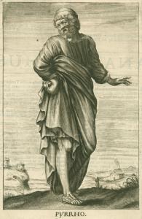
Пиррон из Элиды (ок.360-270 гг.)
древнегреческий философ, основатель скептицизма (пирронизма)
«Мы, греки, изнемогаем в погоне за счастьем, – а здесь, по эту сторону моря, оно осуществляется на деле; только умерев для жизни, только отринув беспокойную волю, может человек наслаждаться миром. Какой же путь должна избрать наша душа, чтобы достигнуть своего идеала?».

Slide 6

Пиррон
систематизировал все виды сомнений
Хотя он начал с идеи, что мы ничего не можем знать, он стремился понять – как это знание определяет наш образ жизни.

Slide 7
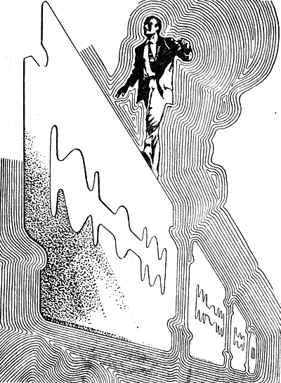
Сомнение во всем
должно избавить людей от ненужных забот, тревог и заблуждений.
Человека, во всем сомневающегося, ничто в этом мире не может взволновать или огорчить.

Slide 8
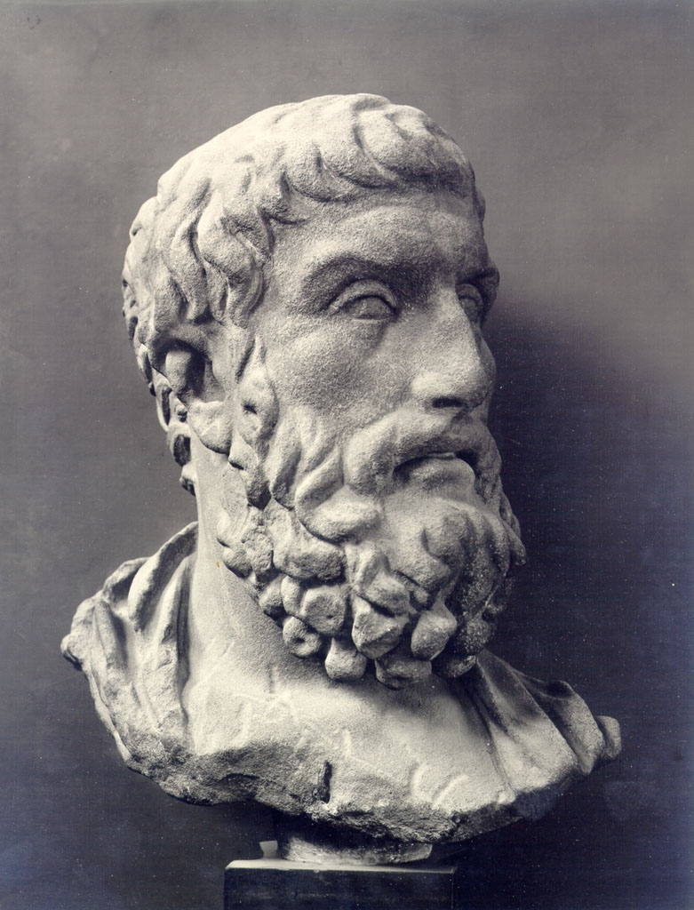
Эпикуреизм
Высшим благом считается наслаждение жизнью, которое подразумевает отсутствие физической боли и тревог, а также избавление от страха перед смертью и богами.
Эпикур (341-270 гг. до н. э.).

Slide 9
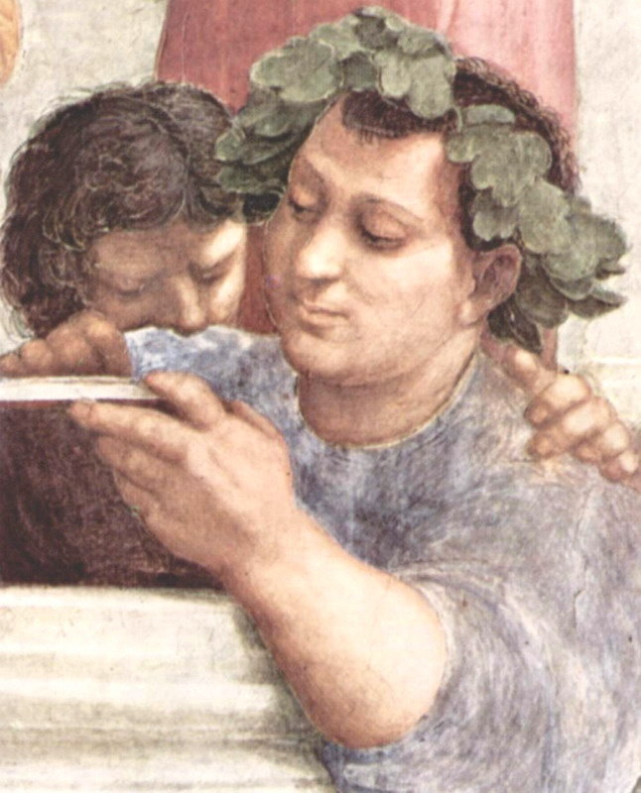
ЭПИКУР (341-270 до н.э.)
- древнегреческий философ-моралист эпохи эллинизма, афинянин по происхождению.
Основатель (306 до н.э.) оригинальной философской школы "Сад ".
Одно из самых влиятельных духовных течений в эпоху эллинизма
Смысл и конечная цель человеческой жизни – в достижении удовольствия.

Slide 10
Сочинения (ок. 300)
Сохранились лишь три письма, в которых сжато изложены основные положения его учения, и ряд фрагментов
«Письмо к Геродоту» (физика)
«Письмо к Пифоклу» (выдержки из физики- астрономических и метеорологических)
«Письмо к Менекею» (этика)
"О природе« (37 книг)
"Главные мысли" (40 афоризмов)
"О предопределении" и др.

Slide 11
ФИЛОСОФИЮ
понимает и определяет как деятельность, дающую людям посредством размышлений и исследований счастливую, безмятежную жизнь, свободную от человеческих страданий.
"Пусты слова того философа, которыми не врачуются никакие страдания человека. Как от медицины нет никакой пользы, если она не изгоняет болезни из тела, так и от философии, если она не изгоняет болезни души"

Slide 12
Эпикур
стремился создать практическое руководство для жизни (этику)
для этого предназначалась физика
физике служила логика.
Учение о природе
утверждает бесчисленность и разнообразие спонтанно развивающихся миров, являющих собой результат столкновения и разъединения атомов, помимо которых существует лишь пустота.
постулировал возможность случайного отклонения атома от закономерной прямой линии движения в пустом пространстве.

Slide 13
Эпикурейская школа
Демократические порядки
Основной метод преподавания - устные беседы, дополняемые и закрепляемые перепиской.
"Гость, тебе будет здесь хорошо; здесь удовольствие - высшее благо"

Slide 14
Эпикурецы
не боялись смерти и загробной жизни,
легко могли наслаждаться жизнью.
Верили в личную свободу.
Свобода – изначально заложена в мироздании (отклонения атомов)
Люди свободны и могут передвигаться так как считают нужным
Мудрые люди решают как себя вести:
будут ли они счастливы
определить какие удовольствия, ведут в дальнейшем к нежелательным болям, вызывают напряжения и привязанности.

Slide 15
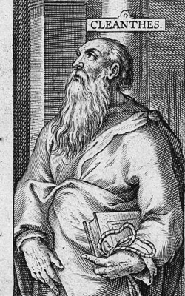
СТОИЦИЗМ – к.4-го в. до н.э. до 3-го в. н.э.
Этапы развития:
Ранняя Стоя (III-II вв.до н.э)
Зенон Китионский, Клаенф, Хрисигл и др.
Средняя Стоя (II-I вв. до н.э.)
Панеттий, Посидоний
Поздняя Стоя (I-III вв. н.э.)
Сенека, Эпиктет, Марк Аврелий
Клеанф
(330-232 гг. до нашей эры)

Slide 16
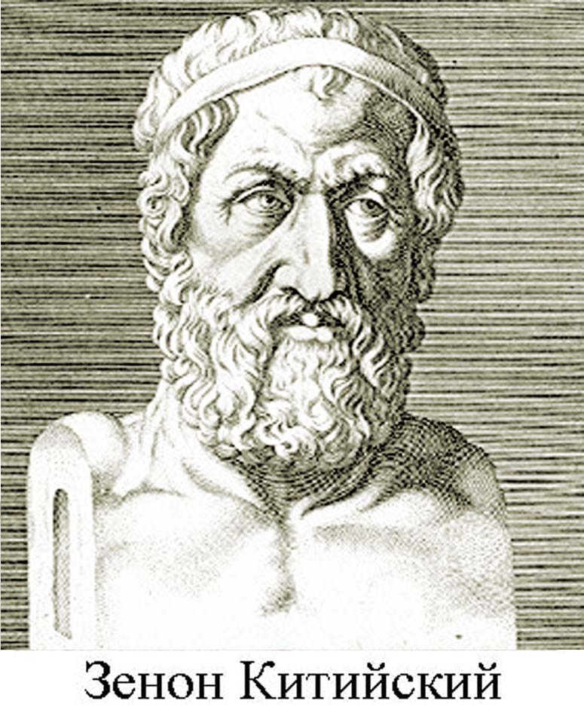
Стоицизм
Согласно мнению стоиков, все действия человека предопределены и все, что случается с ним, предопределено судьбой.
(336-264 гг.до н.э.)

Slide 17

Этическая концепция.
Бог не отделен от мира и наполняет мир
Мир единый организм, целостен, постоянно погружен в себя, сосредоточен…
ЧЕЛОВЕК ДОЛЖЕН ЖИТЬ СООБРАЗНО ПРИРОДЕ – УЙТИ В СЕБЯ.

Slide 18
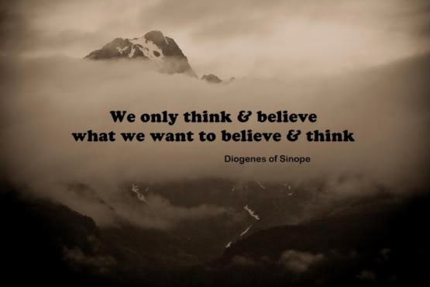
ОСОБОЕ ВНИМАНИЕ УДЕЛЯЛИ – ВОЛЕ.
ИЗ ВОЛИ ИСХОДЯТ СТОИЧЕСКИЕ ДОБРОДЕТЕЛИ – ИХ НЕОБХОДИМО СОБЛЮДАТЬ.
Они необходимы, поэтому человеку нужно их постичь и принимать мир таким каков он есть.
В мироздании все происходит по естественным законам, в нем все целесообразно ( и добро и зло).

Slide 19
Все происходящее предопределено судьбой.
Не пытались изменить свою жизнь, но пытались жить в соответствии с превратностями судьбы.
Покорность и выносливость и стойкое перенесение жизненных невзгод – есть высшее – ПРОЯВЛЕНИЕ СВОБОДЫ.
Идеал – апатия.

Slide 20
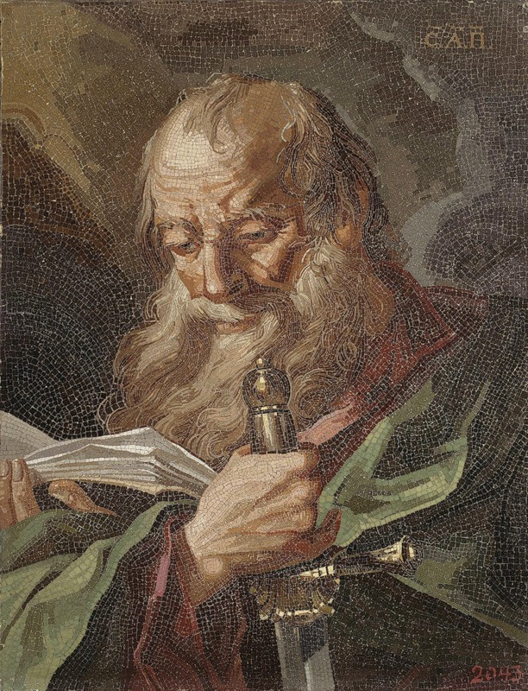
ЧЕЛОВЕК ГОСПОДИН, А НЕ РАБ СВОИХ СТРАСТЕЙ
Учись властвовать над собой ( как Сократ)
Человек обязан отличать порок от добродетелей.
Нужно следовать добродетели.
Ничто не может лишить человека выбора.
Абсолютная невозмутимость.
Человек вовсе не рожден для наслаждений.
Жизнь полна страданий и катастроф, и человек должен быть всегда готов к ним.

Slide 21
Поэтому мудрецу присуща умеренность, мужественность, рассудительность и справедливость.
ЭТО ОСНОВНЫЕ ДОБРОДЕТЕЛИ перед лицом всемогущей судьбы…
Важнейшей чертой является признание человеческих существ равными по природе
суждение о личности только по личным достоинствам – собственно философское начало коренится в самом человеке.

Slide 22
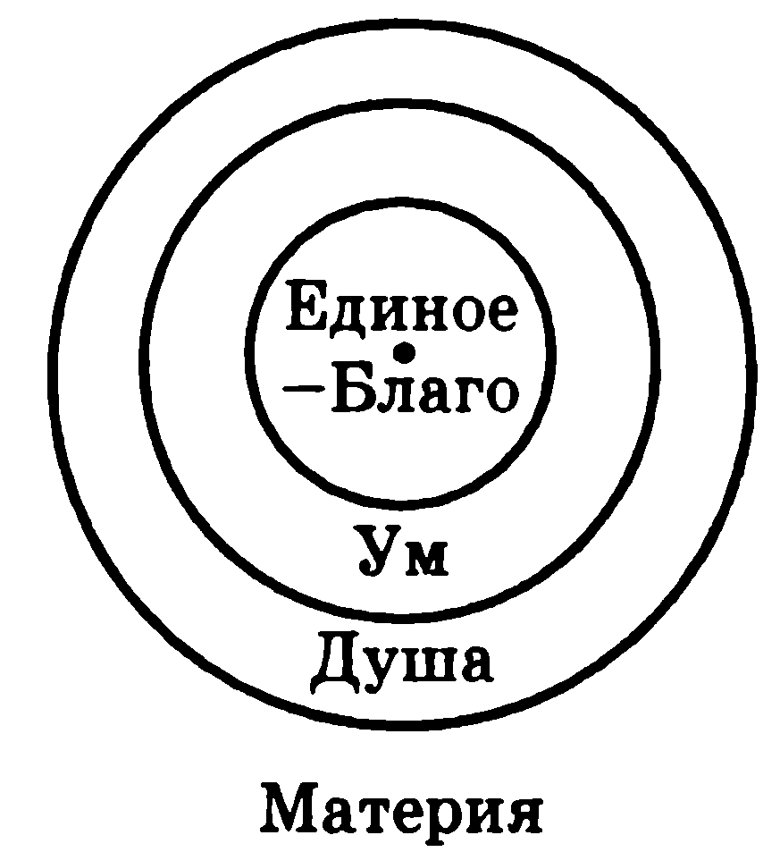
Неоплатонизм
Неоплатонизм – это направление античной философии, соединяющее и систематизирующее элементы философии Платона, Аристотеля и восточных учений.

Slide 23
Школы неоплатонизма
александрийская (Аммоний Саккас)
римская (Плотин, Порфирий)
сирийская (Ямвлих)
пергамская (Эдесей),
афинская (Сириан, Прокл).

Slide 24
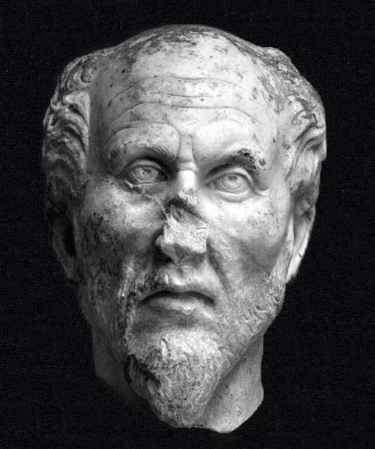
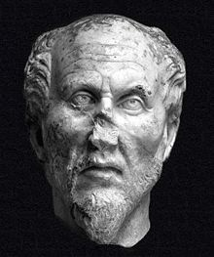
Плотин (204/205—270 )
В 244 ( Рим) - основал школу и начал преподавание.
Здесь сложился круг его последователей, объединяющий представителей различных слоев общества и национальностей.
В 265 предпринял неудачную попытку осуществить идею платоновского государства — основать город философов, Платонополь, который явился бы центром религиозного созерцания.
В 259/260 - стал фиксировать собственное учение письменно ( «Эннеады»).

Slide 25
Основное философское содержание
разработка диалектики платоновской Триады: Единое-Ум-Душа.
иерархия бытия по нисходящей-восходящей ступеням:
над всем существует неизреченное, сверхсущее Единое, Благо.
Единое эманирует в Ум
Ум нисходит в Душу
Образуются умственный и чувственный Космос.

Slide 26
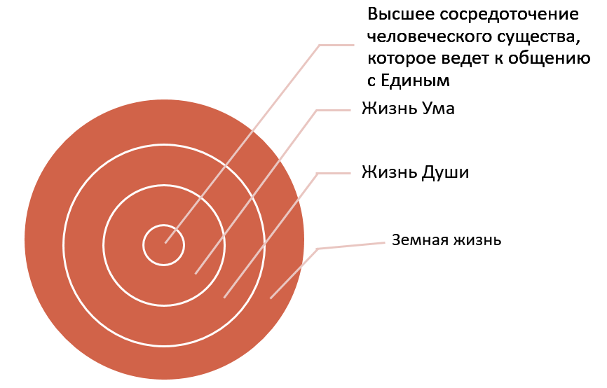
Внутренняя структура самопознания: задача человека – в осознании своего заключения в материальном мире и в подготовке к выходу из него путем восхождения .

Slide 27
Задача человека - преодолеть страсти, вожделения, пороки и путем добродетелей, аскетизма, теургии, музыки, поэзии, творчества стремиться к слиянию с Единым.
Истинное соединение с Божеством-Благом может наступить в состоянии сверх- и безумного экстаза.

Slide 28
Неоплатонизм
признает учение о переселении душ
эманации Божества
духовных иерархиях
учит освобождению души из материи.
элиминирует из Божества все элементы антропоморфизма
определяет Бога как непознаваемое, сверхразумное, сверхмировое неизреченное начало

Slide 29
В 529 вышел запрет императора Юстиниана на деятельность философских школ.
Платонизм и Неоплатонизм были преданы анафеме на двух Поместных Соборах в Византии (1076, 1351).
Неоплатонизм оказал мощное - прямое и косвенное - влияние на становление христианского вероучения и теизма в целом.

